Slide 1

第9单元
第35课 降雨量数据压缩与运行
知识很简单 学习很快乐
《大数据离线计算》

Slide 2
前言
为何要压缩？

Slide 3
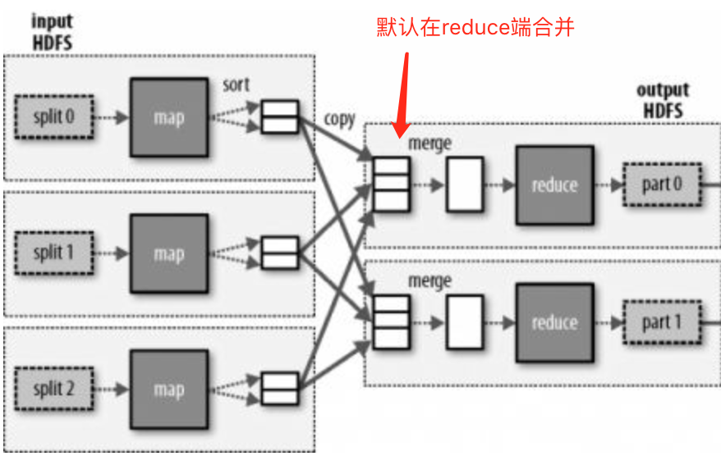
为什么 压缩

Slide 4
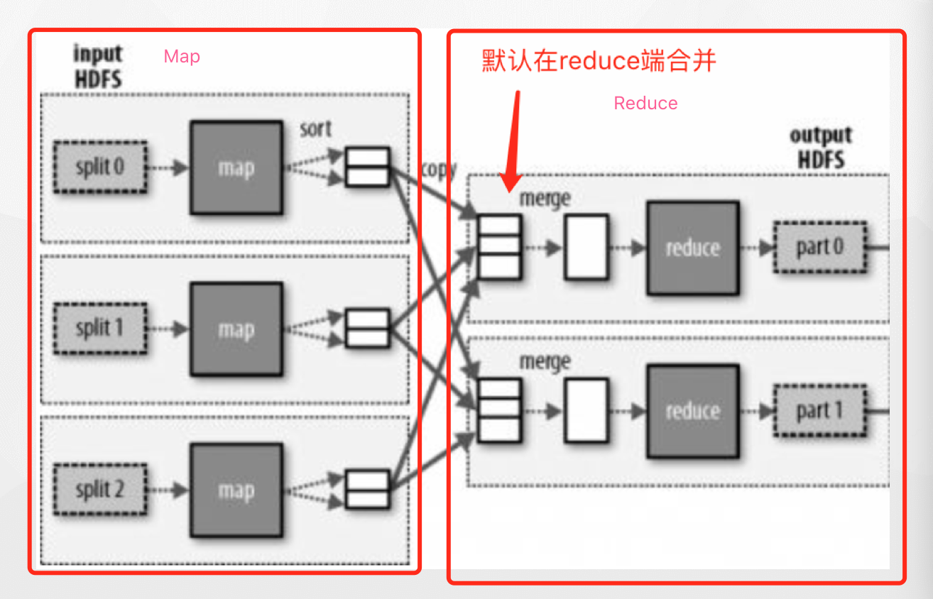
压缩的概述
每一个map可能会产生大量的输出，压缩（Combiner）的作用就是在map端对输出先做一次合并，以减少传输到reducer的数据量。 可以提高效率

Slide 5
压缩定义
被定义项
关联
种差
临近属的概念
压缩（ Combiner ）
是
Hadoop框架中将每个map的大量输出在Map端先做一次合并，以减少传输到reducer的数据量
实现机制

Slide 6

Part1
数据压缩开发与运行程序

Slide 7
压缩实现方式
继承Reducer
结构与实现Reducer一致

Slide 8
压缩实现与注意事项
Map的输出是Combiner 的输入，Combiner的输出是Reducer的输入，
如果Combiner是可插拔的，添加Combiner绝不能改变最终的计算结果。
Combiner的输入与输出类型是一样的
Map
Company
Reduce

Slide 9
压缩（Combiner）
/** Combiner，map的输出是combiner的输入，combiner的输出是reducer的输
因为继承Reducer ，所以实现的方法与Reducer 大体一样，只需要注意返回值*/
public class CombinerClass extends Reducer<Text, Rain, Text, Rain>{
private Rain v = new Rain();//定义降雨量对象
protected void reduce(Text key, Iterable<Rain> values, Reducer<Text, Rain, Text, Rain>.Context context)
throws IOException, InterruptedException {
long daysum = 0l;//累加器
long nightsum = 0l;//累加器
Iterator<Rain> iterator = values.iterator();
while(iterator.hasNext()){//遍历器
Rain next = iterator.next();
long day = next.getDay();
long night = next.getNight();
daysum += day;
nightsum += night;
}
v.set(key.toString(), daysum, nightsum);
context.write(key, v);//输入与输出类型一致
}
}

Slide 10
启动程序
public static void main(String[] args) throws Exception {
Path input = new Path("/Users/wangjianfeng/rain.txt");
Path output = new Path("/Users/wangjianfeng/rain");
Configuration conf = new Configuration();
Job job = Job.getInstance(conf,"root");
job.setJarByClass(SumJob.class);
//设置Map类和Reducer类
job.setMapperClass(RainMapper.class);
//设置压缩类
job.setCombinerClass(CombinerClass.class);
//设置 分区类
job.setPartitionerClass(RainPartitioner.class);
//设置Reduce数量
job.setNumReduceTasks(5);
job.setReducerClass(RainReducer.class);
//设置Map的输出类型
job.setMapOutputKeyClass(Text.class);
job.setMapOutputValueClass(Rain.class);
//设置Reduce的输出类型
job.setOutputKeyClass(Rain.class);
job.setOutputValueClass(NullWritable.class);
//设置输入路径和输出路径
FileInputFormat.setInputPaths(job, input);
FileSystem fs = FileSystem.get(conf);
if(fs.exists(output))
fs.delete(output, true);
FileOutputFormat.setOutputPath(job, output);
//启动任务
job.waitForCompletion(true);
}

Slide 11
课堂检测
压缩的意义？
压缩注意事项？
压缩的实现方法？
启动类中设置压缩方法？
启动类中设置分区方法？
启动类中设置分区数量？

Slide 12


创新教育 引领未来

